Slide 1

ỦY BAN NHÂN DÂN QUẬN LONG BIÊN
TRƯỜNG TIỂU HỌC ÁI MỘ B
PHÂN MÔN: TẬP LÀM VĂN

Slide 2
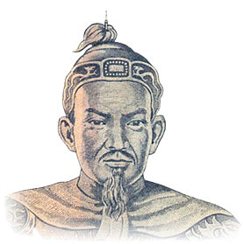
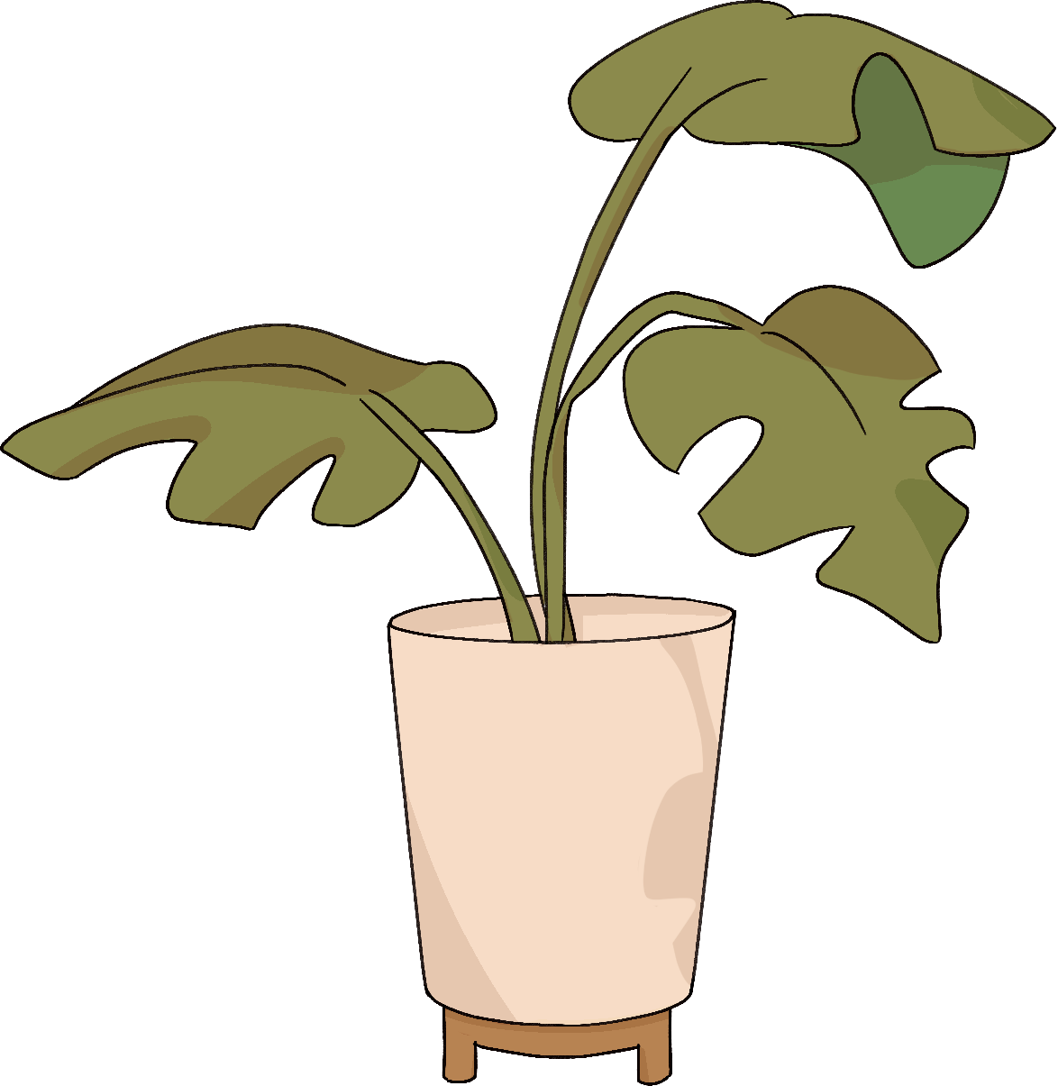
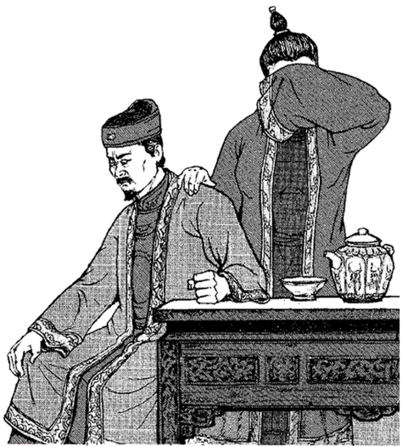
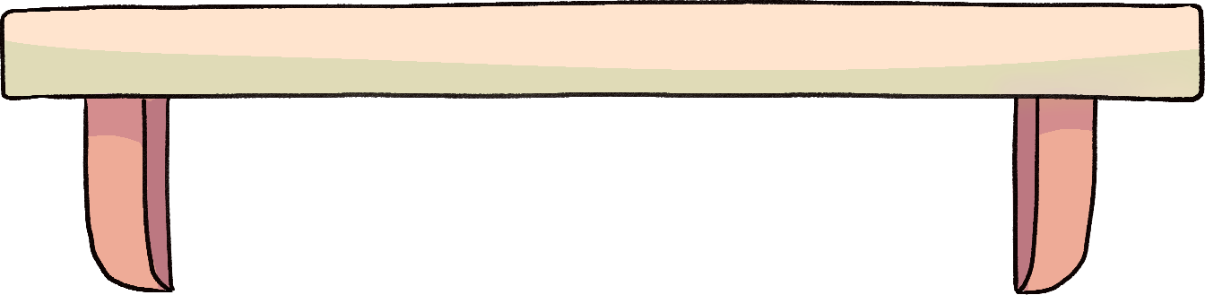
Tập làm văn
Tập viết đoạn hội thoại
Trang 85

Slide 3




MỤC TIÊU
Viết tiếp được các lời thoại để hoàn chỉnh một đoạn đối thoại trong kịch.
Phân vai đọc lại hoặc diễn thử được vở kịch.

Slide 4



Phần 1: Viết đoạn đối thoại

Slide 5
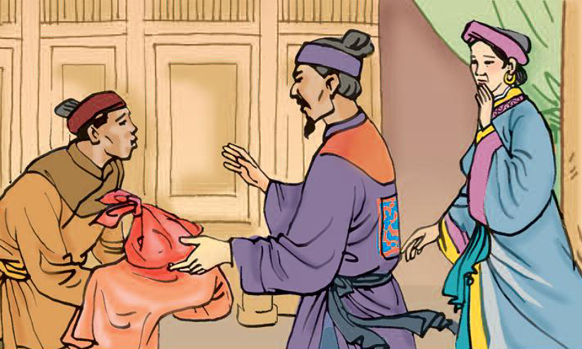

1. Đọc đoạn trích dưới đây của truyện Thái sư Trần Thủ Độ
Linh Từ Quốc Mẫu ngồi kiệu đi qua chỗ thềm cấm, bị một người quân hiệu ngăn lại. Về nhà, bà khóc:
- Tôi là vợ thái sư mà bị kẻ dưới khinh nhờn.
Ông cho bắt người quân hiệu đến. Người này nghĩ là phải chết. Nhưng khi nghe anh ta kể rõ ngọn ngành, ông bảo:
- Ngươi ở chức thấp mà biết giữ phép nước như thế, ta còn trách gì nữa!
Nói rồi, lấy vàng, lấy lụa thưởng cho.
Tiêu chí:
Đọc to, rõ ràng
Thể hiện được giọng đọc phù hợp với nhân vật

Slide 6

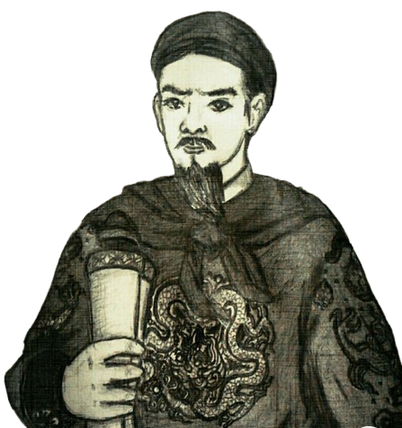
2. Dựa theo nội dung của đoạn trích trên, em hãy cùng các bạn trong nhóm viết tiếp một số lời đối thoại để hoàn chỉnh màn kịch sau:
Nhân vật: - Trần Thủ Độ;
- Linh Từ Quốc Mẫu;
- Người quân hiệu;
- Một vài người lính và gia nô.
Cảnh trí: Một căn phòng rộng có kê án thư, trên có hộp bút, mấy cuốn sách, một chiếc quạt. Trần Thủ Độ đang ngồi đọc sách.
Thời gian: Khoảng gần trưa.

Slide 7
2. Dựa theo nội dung của đoạn trích trên, em hãy cùng các bạn trong nhóm viết tiếp một số lời đối thoại để hoàn chỉnh màn kịch sau:
Gợi ý cách viết đoạn đối thoại:
Tìm hiểu tính cách nhân vật; và quan trọng hơn là hiểu tính cách đó thể hiện ra như thế nào trong hoàn cảnh cụ thể của câu chuyện
Nắm được cách sử dụng từ hô ứng.
Vận dụng các kĩ năng: Dùng từ, sử dụng dấu câu, đặt câu, nghĩa từng câu, chỗ ngắt nghỉ, nhấn giọng,...
Câu thoại phải viết ngắn gọn, súc tích. Ngoài ra, các lời thoại trong một màn kịch có sự liên kết chặt chẽ với nhau: lời thoại sau là sự tiếp diễn về kết cấu, nội dung, mục đích, thái độ, hành động, sự việc... được nêu ra trong lời thoại trước.

Slide 8
2. Dựa theo nội dung của đoạn trích trên, em hãy cùng các bạn trong nhóm viết tiếp một số lời đối thoại để hoàn chỉnh màn kịch sau:
Gợi ý lời đối thoại:
- Linh Từ Quốc Mẫu phàn nàn với Trần Thủ Độ về chuyện bà bị người quân hiệu coi thường.
- Trần Thủ Độ lệnh cho quân lính đi bắt người quân hiệu.
- Quân lính áp giải người quân hiệu vào.
- Trần Thủ Độ hỏi người quân hiệu có đúng là anh ta bắt vợ ông xuống kiệu không. Có biết bà là phu nhân của Thái sư không.
- Người quân hiệu khẳng định là anh ta biết và kể lại đầu đuôi câu chuyện.
- Trần Thủ Độ khen ngợi, thưởng vàng và lụa cho người quân hiệu.

Slide 9
2. Dựa theo nội dung của đoạn trích trên, em hãy cùng các bạn trong nhóm viết tiếp một số lời đối thoại để hoàn chỉnh màn kịch sau:
(Linh Từ Quốc Mẫu bước vào phòng, vẻ mặt buồn bực như vừa khóc.)
Trần Thủ Độ: - (Ngạc nhiên) Phu nhân sao thế ?
Linh Từ Quốc Mẫu: - (Tấm tức) Phép nước bây giờ đảo lộn hết rồi ! Một tên
quân hiệu mà dám hỗn với cả vợ thái sư. Như thế thì còn
trên dưới gì nữa !
Trần Thủ Độ: - Bà hãy bớt nóng giận đi ! Kể cho tôi nghe đầu đuôi câu
chuyện thế nào đã !
Linh Từ Quốc Mẫu: - Hôm nay tôi có việc qua cửa Bắc. Có tên quân hiệu nhất
định bắt tôi xuống kiệu. Ông nghĩ xem: Tôi là vợ quan thái
sư, thế mà kẻ dưới dám khinh nhờn là thế nào ?
Trần Thủ Độ: ......

Slide 10
2. Dựa theo nội dung của đoạn trích trên, em hãy cùng các bạn trong nhóm viết tiếp một số lời đối thoại để hoàn chỉnh màn kịch sau:
Trần Thủ Độ: - Được rồi, để tôi sai người bắt người quân hiệu đó tới.
- Lính đâu? Bắt người quân hiệu hôm nay canh ở cửa Bắc
đến đây cho ta.
Quân lính: - Tuân lệnh.
(Một lát sau, quân lính dẫn người quân hiệu tới.)
Trần Thủ Độ: - Ngươi có phải người quân hiệu canh giữ ở cửa Bắc đã
bắt phu nhân ta xuống kiệu hay không? Ngươi có biết
người phụ nữ này là phu nhân của ta – Linh Từ Quốc Mẫu
hay không?
Người quân hiệu: - Dạ bẩm quan thái sư, đúng là sáng nay tiểu nhân đã
chặn đường yêu cầu phu nhân xuống kiệu. Tiểu nhân đã
biết rõ phu nhân ạ.

Slide 11
2. Dựa theo nội dung của đoạn trích trên, em hãy cùng các bạn trong nhóm viết tiếp một số lời đối thoại để hoàn chỉnh màn kịch sau:
Trần Thủ Độ: - Biết rõ như vậy mà ngươi không sợ ư?. Người quả thật
hỗn xược! Ngươi không sợ ta trách phạt ngươi sao?
Người quân hiệu: - Bẩm quan thái sư, tiểu nhân biết như vậy là hỗn với phu nhân. Tuy nhiên, theo lệnh, không ai được phép đi qua
thềm cấm. Tiểu nhân đã có lời nhưng phu nhân vẫn nhất
quyết đi qua. Tiểu nhân không còn cách nào khác đành
phải buộc phu nhân xuống kiệu. Tiểu nhân mong quan
thái sư và phu nhân tha tội!
Trần Thủ Độ: (Gật đầu tỏ vẻ hài lòng): - Ra là thế! Ta đã hiểu cơ sự.
Ngươi ở chức thấp mà giữ nghiêm phép nước như vậy,
ta trách gì ngươi nữa.
(Quay ra bảo vợ): - Bà hãy thưởng cho người này.

Slide 12
2. Dựa theo nội dung của đoạn trích trên, em hãy cùng các bạn trong nhóm viết tiếp một số lời đối thoại để hoàn chỉnh màn kịch sau:
Linh Từ Quốc Mẫu: (Quay ra bảo gia nô): Người lấy vàng, lụa thưởng cho anh ta.
Trần Thủ Độ: - Đây là ta và Linh Từ Quốc Mẫu thưởng cho ngươi.
Ngươi hãy giữ nghiêm phép nước như vậy.
(Đưa vàng, lụa thưởng cho người quân hiệu.)
Người quân hiệu: (Cúi đầu cảm tạ):
- Tiểu nhân xin đa tạ quan Thái sư và phu nhân!
(Hạ màn. Tất cả cùng đi vào trong)

Slide 13



Phần 2:
Diễn kịch

Slide 14

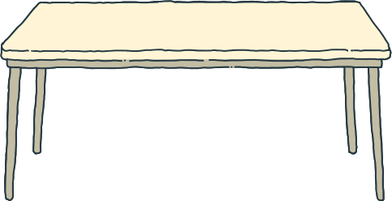
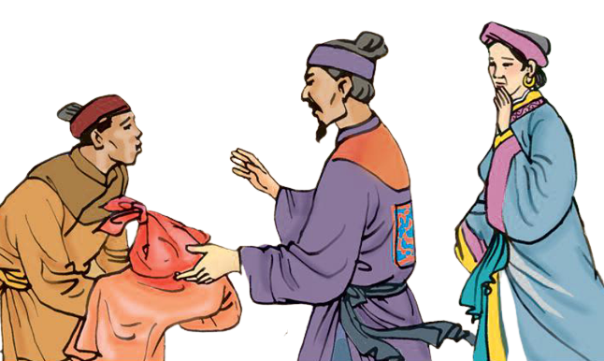
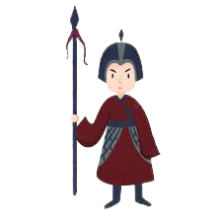
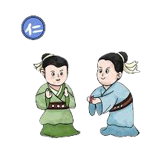
3. Phân vai đọc lại (hoặc diễn thử màn kịch trên).
Chúng ta có những nhân vật nào?
Thái sư
Trần Thủ Độ
Linh Từ Quốc Mẫu
Người lính và
gia nô
Người quân hiệu

Slide 15
3. Phân vai đọc lại (hoặc diễn thử màn kịch trên).
Tiêu chí đánh giá:
Lời thoại trôi chảy
Lối diễn tự nhiên, lôi cuốn

Slide 17




Đánh giá
mục tiêu
Viết tiếp được các lời thoại để hoàn chỉnh một đoạn đối thoại trong kịch.
Phân vai đọc lại hoặc diễn thử được vở kịch.

Slide 18



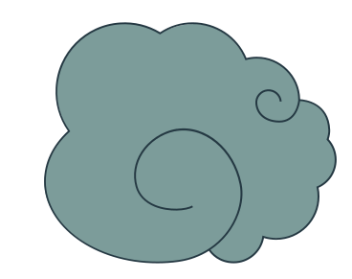
Chào tạm biệt và hẹn gặp lại

